Slide 1
4장 클래스, 객체, 인터페이스
김기표

Slide 2
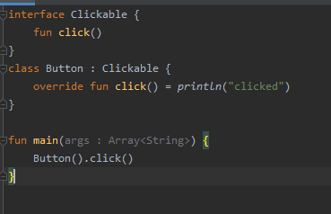
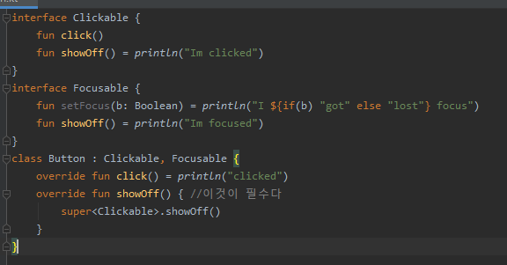
클래스 계층 정의
: 으로 interface도 상속
상속은 1개, 인터페이스는 여러개
상위클래스에 있는 함수나 프로퍼티를 오버라이드하려면
override 키워드를 붙여야함 반드시(자바는 필수는 아니다)
두 인터페이스에 같은이름의 함수나 프로퍼티는
반드시 구현해줘야한다.
자바에서는 코틀린의 interface의 디폴트 메소드를
쓸수없다..!

Slide 3
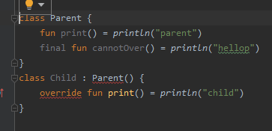
상속허용 ? 변경자
상속을 허용하는 클래스와 메소드에 open을 붙여야함
기본적으로 final임 (상속, 오버라이드 불가)
abstract 클래스는 open임
abstract는 반드시 오버라이드 해야함
(구현이 없기떄문..)

Slide 4
가시성 변경자
기본적으로 공개(public)임
internal : 한꺼번에 컴파일되는 코틀린 파일들 내에서 볼 수 있음
protected 는 본인, 상속받은 클래스에서만 보임(자바는 같은 패키지면됨)
더 넓은 가시성에서 더좁은 가시성을 가진것 참조 ㄴㄴ
ex : public 함수에서 internal class 사용불가

Slide 5
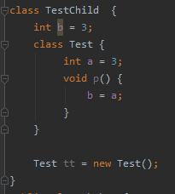
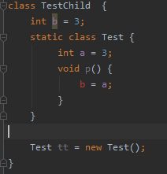
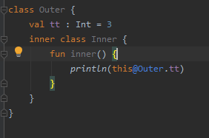
내부클래스와 중첩된 클래스
자바에선 내부클래스가 상위클래스 참조가능
내부클래스를 static으로 주면 참조풀림
코틀린 내부클래스에 아무것도 안쓰면 자바의 static 내부클래스와 같음. (외부 클래스꺼 참조x)
하고싶으면 inner 변경자를 붙이면 된다.
this@Outer : 외부클래스

Slide 6
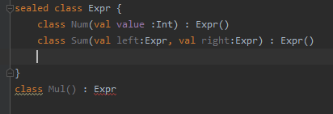
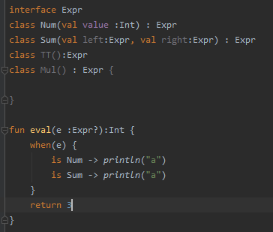
봉인된 클래스
sealed class로 선언하면
하위클래스를 안에서만 만들 수 있게 제한한다.
sealed class는 자동으로 open class이다
책에서는 else가 있어야 컴파일된다 햇는데
걍된다.??????????

Slide 7
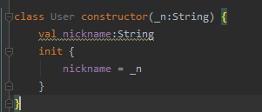

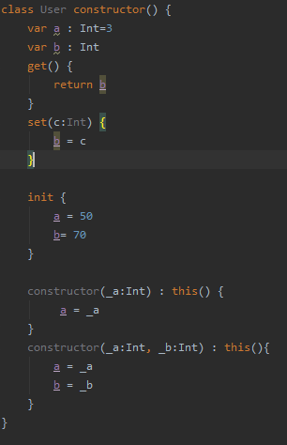
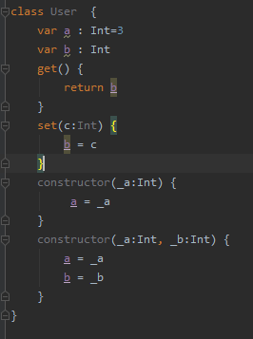
생성자
주 생성자
생성자 구현
init은 초기화 구문..
클래스 객체 만들떄 실행
이름명시가능
부 생성자 ->>>>>>>>>>>>>>>>>>>>>>>>>
* 모든 생성자에 default 값을 지정하면
코틀린 컴파일러가 파라미터가 없는 생성자를
자동으로 생성해준다..!

Slide 8

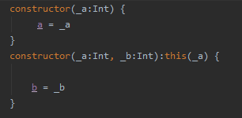
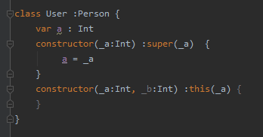
상속할때 생성자
super class의 생성자호출가능
다른 생성자 호출가능
클래스에 주 생성자가 없으면 모든 부 생성자는 반드시 super클래스나, 다른 생성자에게 위임하여야함

Slide 9
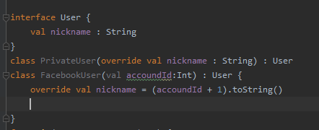
인터페이스 프로퍼티
interface property 오버라이드방법

Slide 10
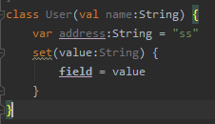
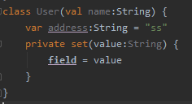

게터세터에서 필드에 접근
getter setter에서 프로퍼티 이름쓰면 getter 호출돼서 무한루프 돌거나 예상치 못한 결과 발생
게터세터 접근자

Slide 11
데이터 클래스와 클래스 위임
toString(), equals(), hashCode() 오버라이드 가능
== 연산자는 equals
=== 연산자는 자바의 == 와 같음
데이터만을 가지는 클래스는 코틀린이 자동으로 위에것 만들어줌 – 앞에 data 키워드만 붙이자

Slide 12
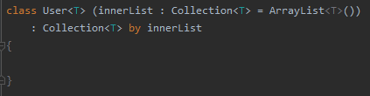
데이터 클래스와 클래스 위임
데코레이터 패턴을 쓰기쉽게 제공
by 키워드를 사용하자
A by B 하면 A에 필요한 기본
함수와 프로퍼티를 오버라이드 해줌
다른 구현의 오버라이드를 다시한다면 기본 함수는 덮어짐.

Slide 13

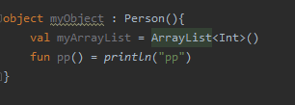
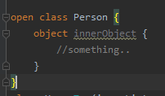
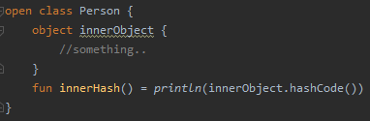
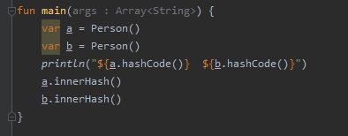

클래스 선언과 동시에 인스턴스 생성
object keyword
선언과 동시에 객체생성
따라서 생성자가 필요가업따
클래스와 마찬가지로 상속받는것도 가능하다
클래스 내부에 선언하면 외부클래스 객체를 마구만들어도
내부에 있는 객체는 하나뿐임!

Slide 14
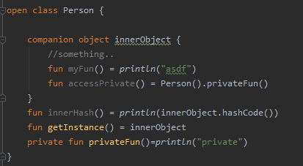
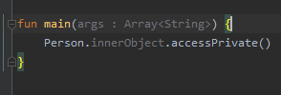
팩토리 메소드와 정적멤버의 장소
코틀린은 static이 업따!
대신 최상위 함수와 객체선언(object)를 사용한다.
밖에서 static 역할을 하는 곳에 접근하면서 private도 접근해야할 경우 -> 좃망..
그럴땐 companion object를 이용하자
companion (동반 객체) -> private 접근가능

Slide 15
동반 객체를 일반 객체처럼 사용
일반객체처럼 이름사용가능 companion object Name {}
interface 구현도 가능
companion object Name : Interface { } ..
자바에선 Conpanion이란 정적필드로 접근가능

Slide 16
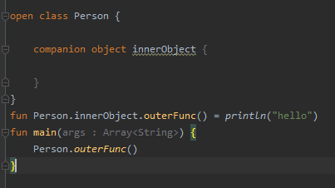
동반객체확장
어떤 클래스의 동반객체안에 함수를 확장하면 외부에서 호출가능

Slide 17
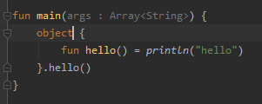
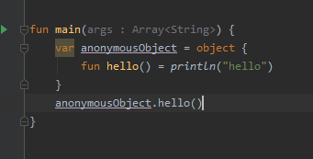
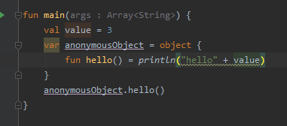
무명 내부 클래스
object 키워드는 사실 무명 객체 정의할떄도 쓴당 !
이름 주고싶으면 변수에 넣자
무명객체의 함수에서 외부변수 접근됨
(자바는 final만 접근가능)

